Slide 1




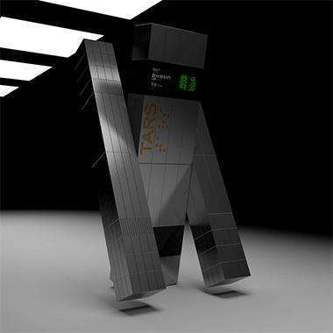



人工神经网络
黄榆慧/关昕/符逸仙/刘建玲/曹碧蓉/罗雪酶/陈子阳/马俊杰

Slide 2
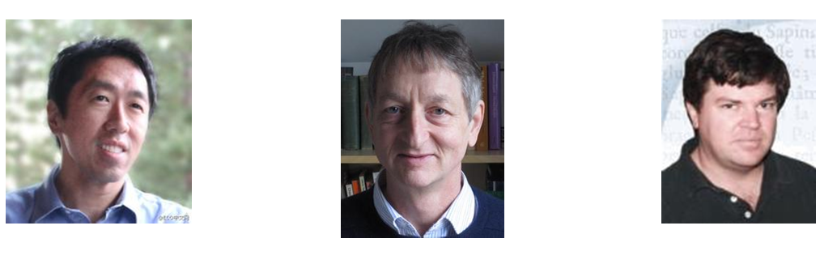
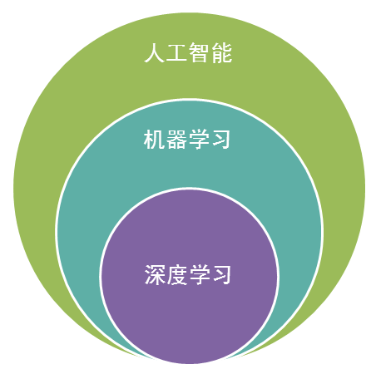
机器学习（Machine Learning)
利用数据—训练模型—模型预测
(相关性not因果关系)
监督式
回归算法（线性/逻辑回归）线性分类
神经网络ANN 非线性分类
SVM（支持向量机）
非监督式
Andrew Ng
Geoffrey Hinton
Yann LeCun
聚类算法（K-means）
降维算法（PCA）
其他
BP算法
梯度下降
SMO算法

Slide 3
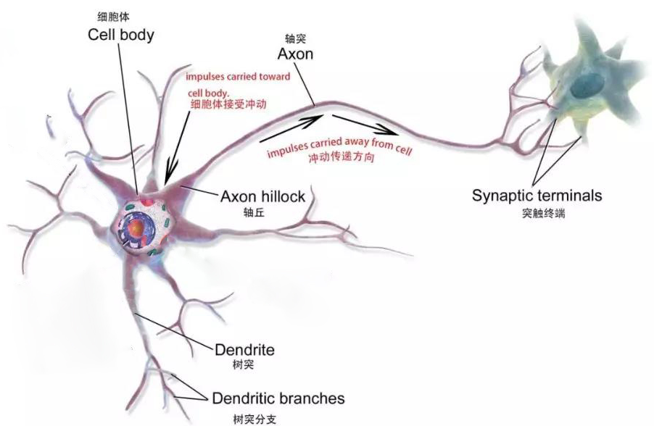
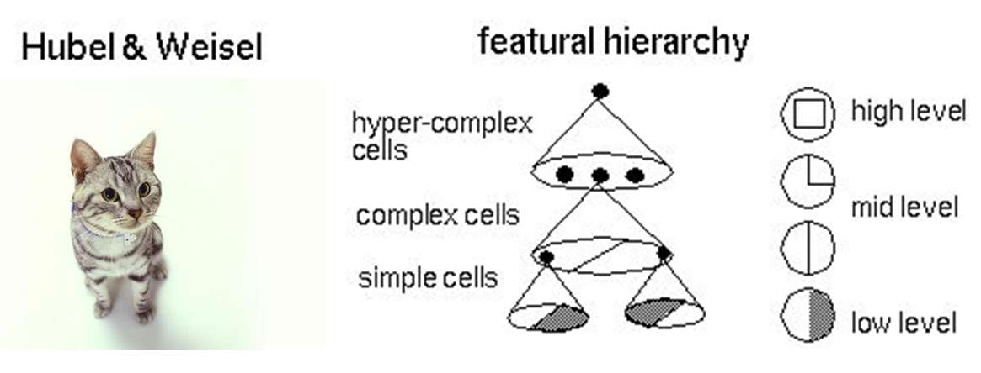
模拟神经元信号传递
>信号传递的极性
>信号强度
>vote机制

Slide 4
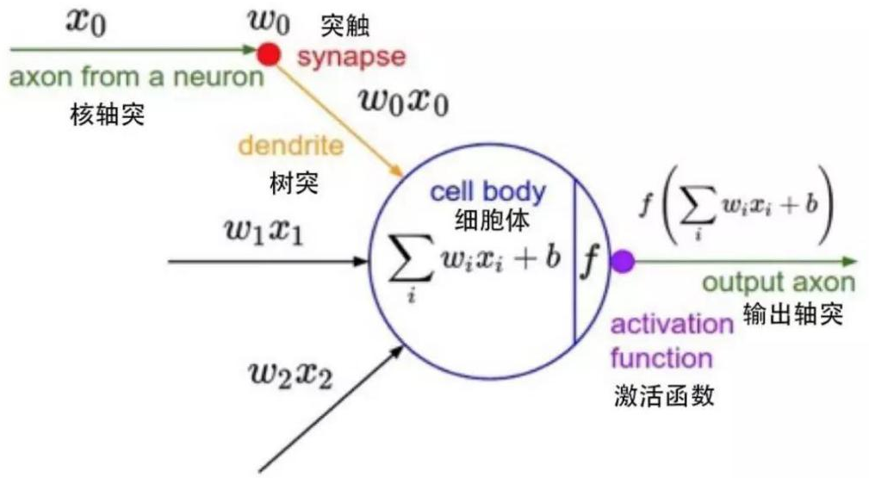
ANN人工神经网络—基本结构

Slide 5
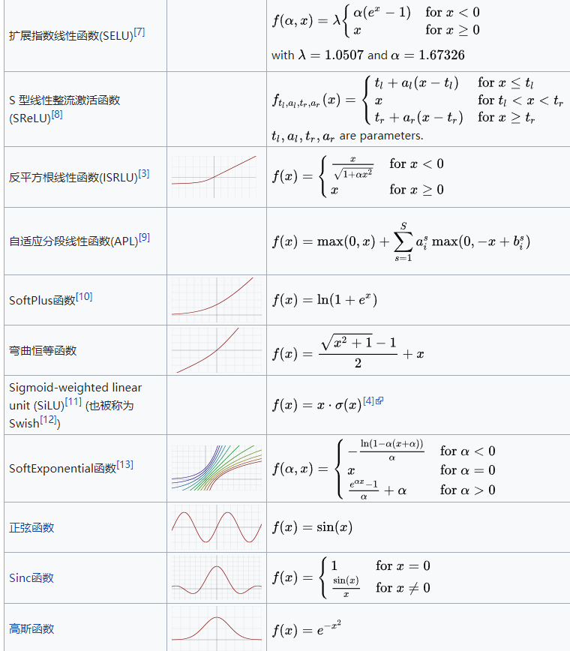
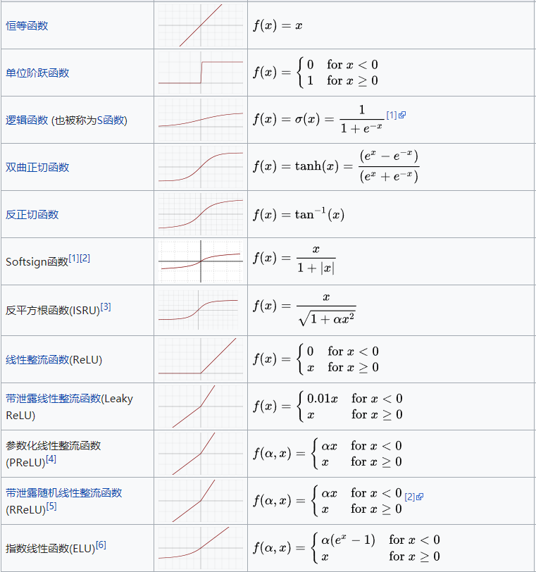
ANN人工神经网络—激活函数

Slide 6
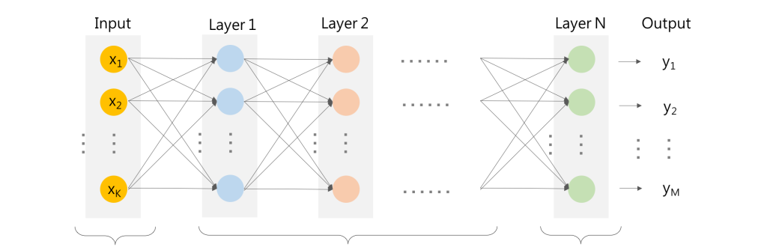
ANN人工神经网络
Step1.前向传播：
输入层
隐藏层
输出层

Slide 7
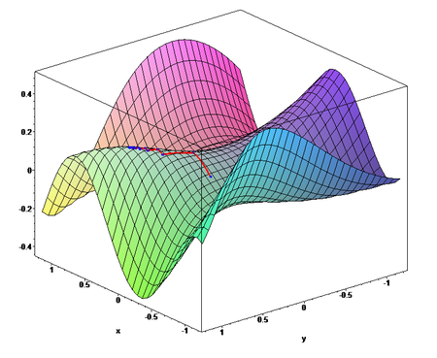
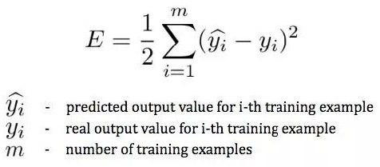
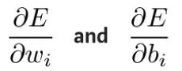
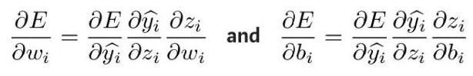
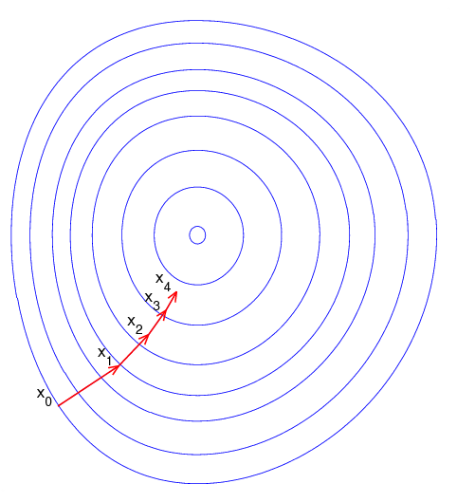
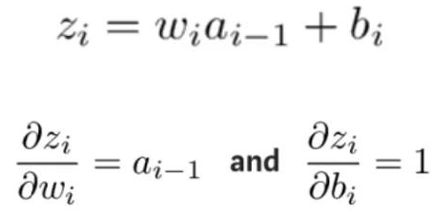
ANN人工神经网络
Step2.后向传播与梯度下降：
损失函数：
http://playground.tensorflow.org

Slide 8
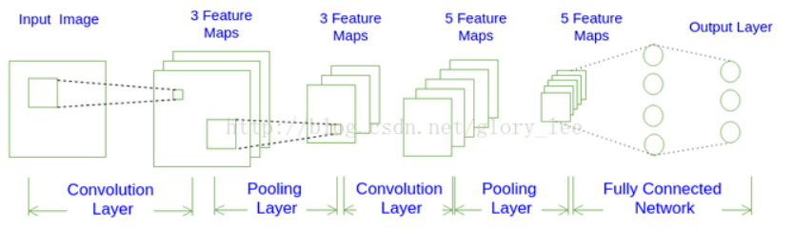
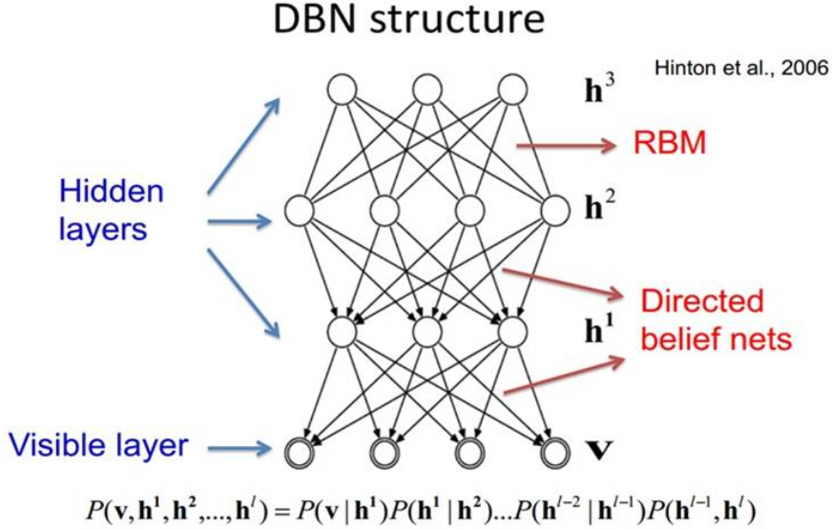
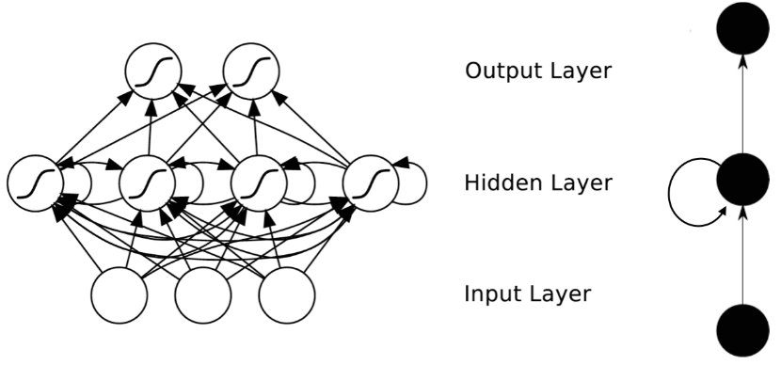
ANN人工神经网络与深度学习
卷积神经网络
深度置信网络
循环神经网络
…

Slide 9
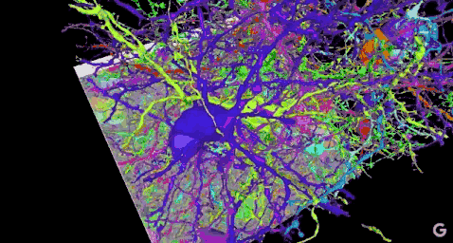
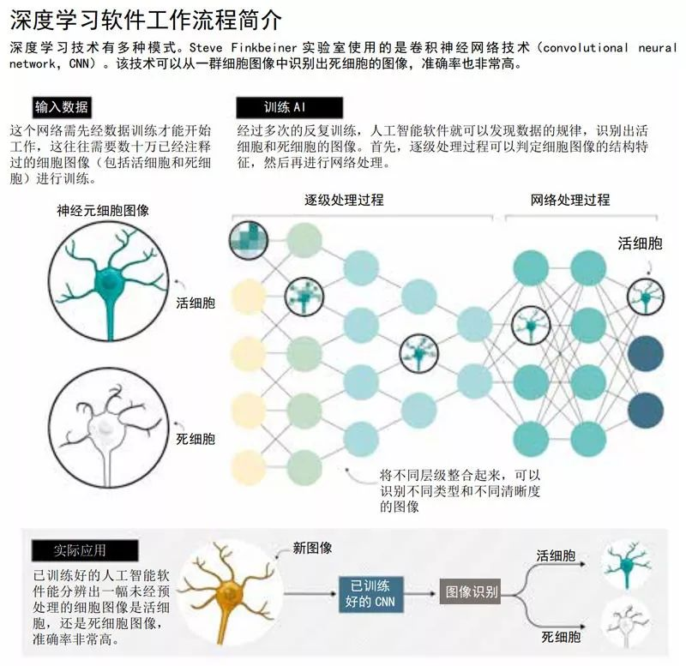
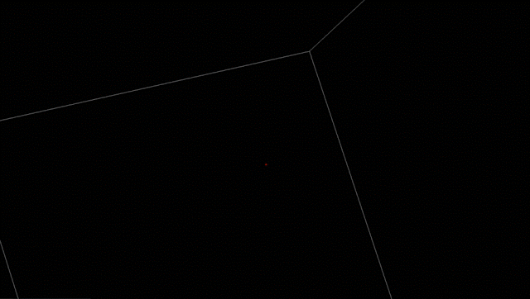
ANN在生命科学中的应用
重构生物神经网络
细胞筛选与分类

Slide 10
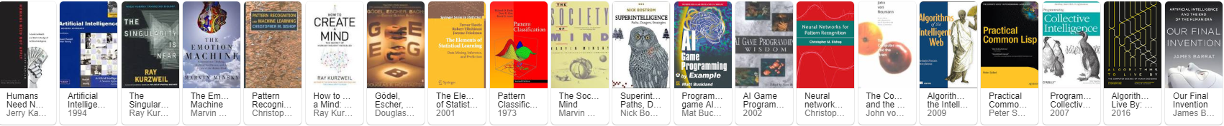
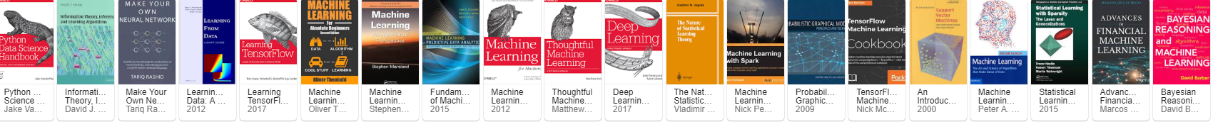
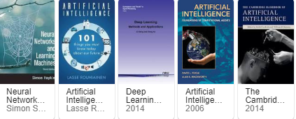
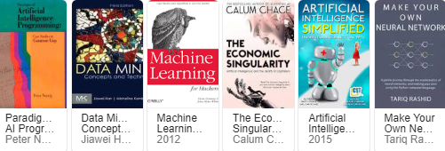
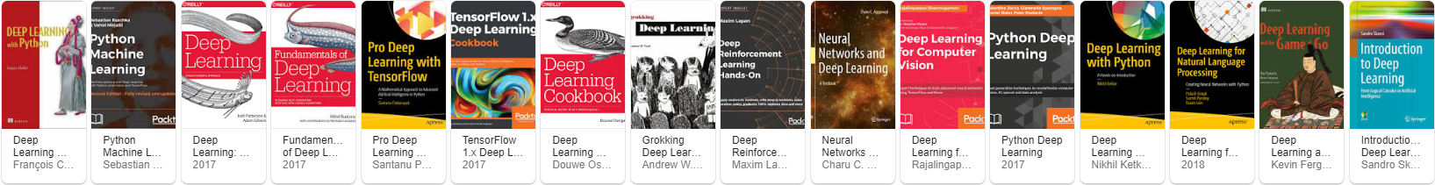
Thank U

